Slide 1
Как организовать дистанционное обучение

Slide 2
Формы дистанционного обучения
Классическое дистанционное обучение.
Онлайн-уроки
Смешанная форма

Slide 3
Формы дистанционного обучения
Классическое дистанционное обучение
Онлайн уроки
Учителю достаточно подготовить и направить ученикам материалы для самостоятельного изучения тем. К каждой теме учитель планирует «контрольные точки» – задания, с помощью которых можно оценить, усвоил школьник тему или нет. Контрольные точки решают проблему с накопляемостью отметок
Учитель должен обладать необходимыми ИКТ-компетенциями: уметь пользоваться как базовыми компьютерными возможностями, так и расширенным пакетом ПО. В расширенный пакет ПО входят программы и сайты, с помощью которых можно проводить онлайн-трансляции уроков или направлять уже существующие материалы школьникам, как в РЭШ или МЭШ

Slide 4
Ресурсы, рекомендованные минпросвещения
РЕСУРС | ОПИСАНИЕ
Российская электронная школа (РЭШ), Московская электронная школа (МЭШ) | Минпросвещения направило Методические рекомендации по работе с РЭШ в условиях дистанционного обучения. В МЭШ в открытом доступе более 769 тыс. аудио-, видео- и текстовых файлов, свыше 41 тыс. сценариев уроков, более 1 тыс. учебных пособий и 348 учебников издательств, более 95 тыс. образовательных приложений
Мособртв | Первое познавательное телевидение, где школьное расписание и уроки представлены в режиме прямого эфира
Портал «Билет в будущее» | Официальный портал федерального проекта. Содержит видеоуроки для средней и старшей школы, расширенные возможности тестирования и погружения в различные специальности
«Яндекс.Учебник» | Более 35 тыс. заданий разного уровня сложности для школьников 1–5-х классов. Внутри ресурса есть автоматическая проверка ответов и мгновенная обратная связь для учеников
«ЯКласс» | Подойдет для контрольных точек. Учитель задает школьнику проверочную работу, ребенок заходит на сайт и выполняет задание педагога. Если ученик допускает ошибку, ему объясняют ход решения задания и предлагают выполнить другой вариант. Учитель получает отчет о том, как ученики справляются с заданиями

Slide 5
Ресурсы, рекомендованные минпросвещения
РЕСУРС | ОПИСАНИЕ
«Учи.ру» | Интерактивные курсы по основным предметам и подготовке к проверочным работам
Платформа новой школы | Цель программы – формирование персонифицированной образовательной траектории в школе
«Маркетплейс образовательных услуг» | Каталог интерактивных образовательных материалов, учебной литературы, электронных книг, обучающих видео и курсов
Онлайн-платформа «Мои достижения» | Материалы МЦКО: широкий выбор диагностик для учеников с 1-го по 11-й класс по школьным предметам и различным тематикам
Образовательный проект «Урок цифры» | Интересные онлайн-занятия и тренажеры по ИКТ для школьников
Материалы онлайн-школы английского языка Skyeng | Материалы для изучения английского языка для любых уровней владения и классов

Slide 6
Программное обеспечение дистанционного обучения
Конференц-звонки skype
Онлайн-трансляции на платформах youtube, vkontakte
Удобно, если нужно провести опрос и у всех учеников есть микрофон и наушники
Подходит, даже если не у всех учеников есть микрофоны и наушники. Школьники могут отвечать на устные вопросы учителя в комментариях к трансляции. Так можно вести учет ответов детей: комментарии сохраняются. Также можно сохранить видеозапись самой трансляции

Slide 7
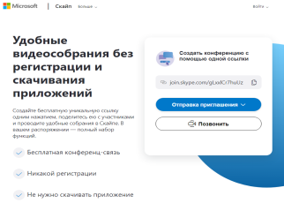
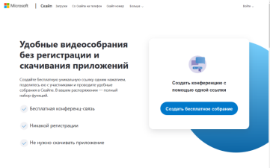
КАК ПРОВОДИТЬ ВИДЕОКОНФЕРЕНЦЗВОНКИ В SKYPE
Шаг 1. Зайти по ссылке https://www.skype.com/ru/free-conference-call/
Шаг 2. Создать бесплатную уникальную ссылку: нажать на кнопку «Создать бесплатное собрание»
Шаг 3. Скопировать ссылку на собрание и отправить ее участникам. Затем нажать на кнопку «Позвонить»

Slide 8
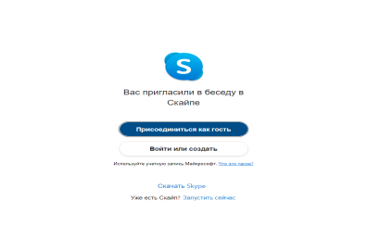
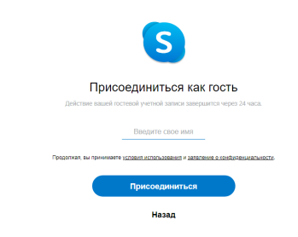
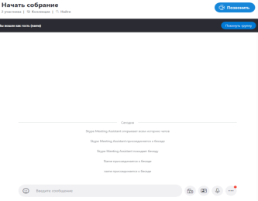
КАК ПРОВОДИТЬ ВИДЕОКОНФЕРЕНЦЗВОНКИ В SKYPE
Шаг 4. Нажать кнопку «Присоединиться как гость»
Шаг 5. Ввести свое имя и нажать на кнопку «Присоединиться»
Шаг 6. Нажать на кнопку «Позвонить» и начать занятие

Slide 9
Как поддерживать контакт с учениками на дистанционном обучении
СОЦИАЛЬНЫЕ СЕТИ «ОДНОКЛАССНИКИ» И «ВКОНТАКТЕ»
● Закрытые или публичные сообщества и чаты для класса, группы и предмета. В сообществах можно не только публиковать записи с важной информацией и участвовать в обсуждениях, но и хранить учебные документы, конспекты, учебники.
● Прямые трансляции лекций и уроков, запись видео, вебинары.
● Дистанционные видеоуроки. Соцсети поддерживают групповые звонки, в которых может участвовать до 100 человек, а также демонстрацию экрана компьютера и смартфона.
● Размещение учебных материалов: документов (презентаций, файлов, таблиц), картинок, аудио, видео.
● Готовые приложения внутри соцсетей (тесты, анкеты и др.). Соцсети также позволяют разрабатывать собственные инструменты на платформах мини-приложений.
ПЕРЕЙТИ В МЕТОДИЧЕСКИЕ РЕКОМЕНДАЦИИ ВКОНТАКТЕ
https://vk.com/@edu-for-distant
ПЕРЕЙТИ В МЕТОДИЧЕСКИЕ РЕКОМЕНДАЦИИ ОДНОКЛАССНИКИ
https://insideok.ru/blog/-kak-organizovat-onlayn-obuchenie-v-odnoklassnikah-vo-vremya-karantina

Slide 10
Спасибо за внимание

